Slide 1
Das passt mir nicht – ich verschwinde! Jona 1,1-3 Reihe: Widerstand gegen Gott – Der Fall Jona (1/5)

Slide 2
«Es ging in Erfüllung, was der HERR, der Gott Israels, durch seinen Diener versprochen hatte, durch den Propheten Jona, den Sohn von Amittai aus Gat-Hefer.»
2. Könige 14,25

Slide 3
Das Wort des HERRN erging an Jona, den Sohn von Amittai, er sagte zu ihm: »Geh nach Ninive, der grossen Stadt, und kündige ihr mein Strafgericht an! Ich kann nicht länger mit ansehen, wie böse die Leute dort sind.«
Jona 1,1-2

Slide 4
Jona machte sich auf den Weg, aber in die entgegengesetzte Richtung. Er wollte nach Tarsis in Spanien fliehen, um dem HERRN zu entkommen. In der Hafenstadt Jafo fand er ein Schiff, das dorthin segeln sollte. Er bezahlte das Fahrgeld und stieg ein.
Jona 1,3

Slide 5
I. Ich will nicht länger zusehen!

Slide 6
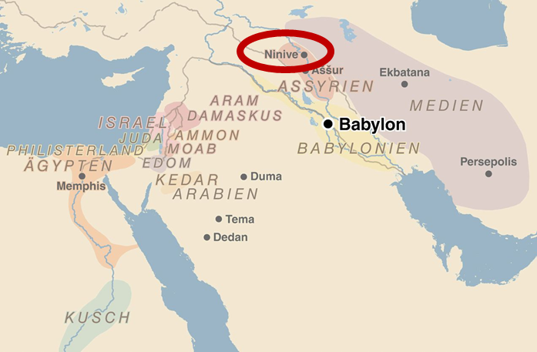

Slide 7
»Geh nach Ninive, der grossen Stadt, und kündige ihr mein Strafgericht an!«
Jona 1,2

Slide 8
«Weil die Strafe den Verbrecher nicht auf der Stelle ereilt, ermutigt das viele dazu, Verbrechen zu begehen.»
Prediger 8,11

Slide 9
«Ich kann nicht länger mit ansehen, wie böse die Leute sind.«
Jona 1,2

Slide 10
„Begreifst du nicht, dass Gottes Güte dich zur Umkehr bringen will?“
Römer-Brief 2,4

Slide 11
„Er ist um unsrer Missetat willen verwundet und um unsrer Sünde willen zerschlagen. Die Strafe liegt auf ihm, auf dass wir Frieden hätten, und durch seine Wunden sind wir geheilt.“
Jesaja 53,5

Slide 12
„Alle, die auf mein Wort hören und dem glauben, der mich gesandt hat, haben das ewige Leben. Sie kommen nicht mehr vor Gottes Gericht; sie haben den Tod schon hinter sich gelassen und das unvergängliche Leben erreicht.“
Johannes-Evangelium 5,24

Slide 13
II. Herr, das ertrage ich nicht!

Slide 14
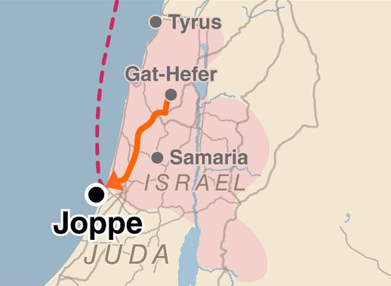
«Er wollte nach Tarsis in Spanien fliehen, um dem HERRN zu entkommen. In der Hafenstadt Jafo fand er ein Schiff, das dorthin segeln sollte.»
Jona 1,3

Slide 15
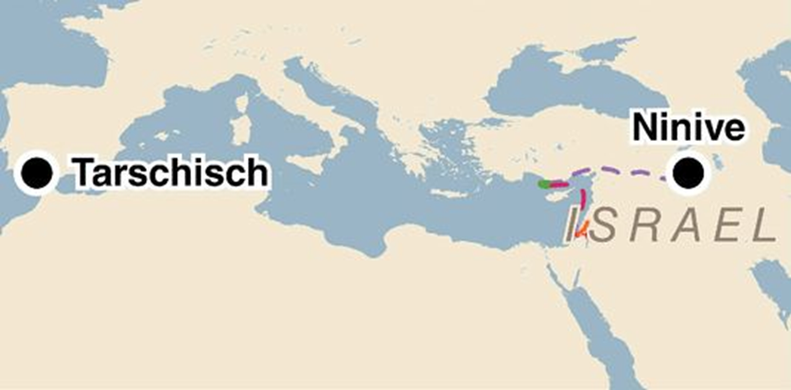

Slide 16
«Ach HERR, genau das habe ich vermutet, als ich noch zu Hause war! Darum wollte ich ja auch nach Spanien fliehen. Ich wusste es doch: Du bist voll Liebe und Erbarmen, du hast Geduld, deine Güte kennt keine Grenzen. Das Unheil, das du androhst, tut dir hinterher leid.»
Jona 4,2

Slide 17
III. Ich verschwinde jetzt!

Slide 18
«Jona wollte nach Tarsis fahren, um dem Herrn aus den Augen zu kommen.»
Jona 1,3

Slide 19
«Es ist wichtig, dass wir unseren Zusammen-künften nicht fern-bleiben, wie einige sich das angewöhnt haben, sondern dass wir einander ermutigen, und das umso mehr, als – wie ihr selbst feststellen könnt – der Tag näher rückt, an dem der Herr wiederkommt.»
Hebräer 10,25

Slide 20
Er bezahlte das Fahrgeld und stieg ein.»
Jona 1,3

Slide 21
Schlussgedanke

Slide 22
„Wenn die Kirche für Gottes Plan so wichtig ist, wie die Evangelien und die Geschichte es uns glauben machen, dann muss sie ganz sicher auch in unserem Leben so wichtig sein. Wie können wir etwas nicht ernst nehmen, was Gott so ernst nimmt? Wie können wir es wagen, etwas an die Peripherie unseres Lebens zu drängen, was Gott ins Zentrum gestellt hat?“
John Stott: The Message of Ephesians, S.129.

